Slide 1
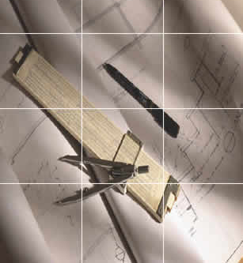

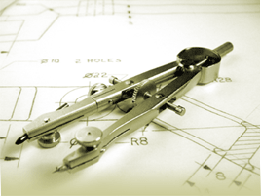

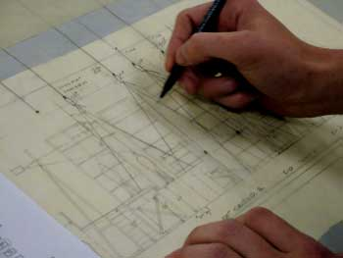
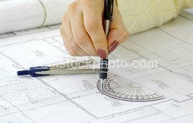

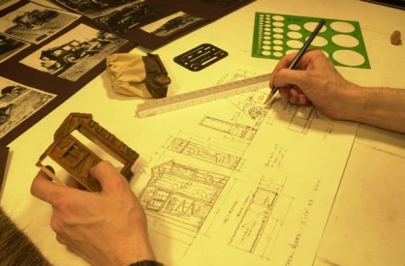
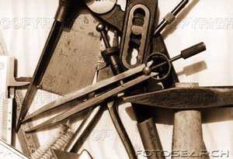
第三章
平面任意力系

Slide 2

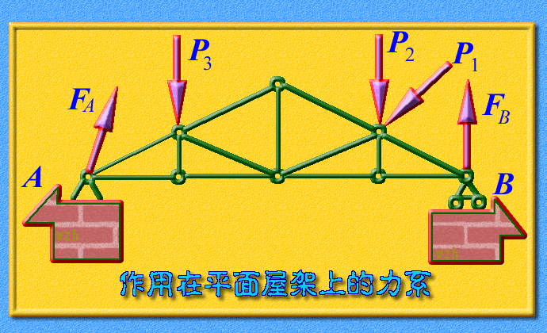
认识平面力系

Slide 3
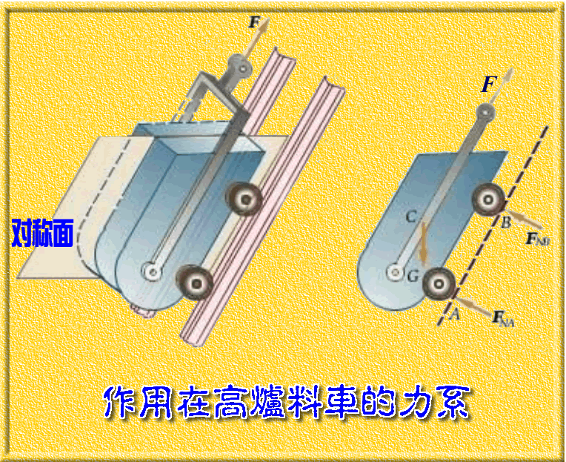
认识平面力系1
认识平面力系

Slide 4





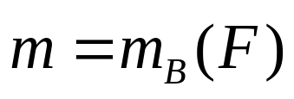

§3.1 平面任意力系向作用面内一点简化
一.力的平移定理
可以把作用在刚体上点A的力F平移到刚体上任一点B,但必须同时附加一个力偶,这个附加力偶的矩等于原来的力F对新作用点B的矩.
等效
等效
d
B
d
B
B
A
A
A
力偶矩？力对点的矩？

Slide 5



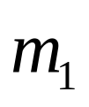
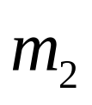





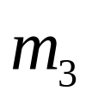

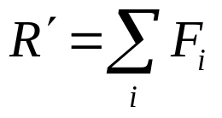
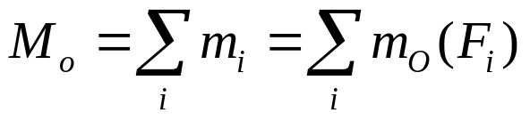
§3.1 平面任意力系向作用面内一点简化
二、平面任意力系的简化
设刚体上作用有一平面任意力系,
在此作用面内任取一
点O,称之为简化中心,
根据力的平移定理进行简化.
等效
等效

Slide 6
§3.1 平面任意力系向作用面内一点简化
定义:
主矢:力系中各力的矢量和称为该力系的主矢.
主矩:力系中各力对简化中心O点的矩的代数和称为该力
系对简化中心O点的主矩.
结论:
平面任意力系向平面内任意点简化，最终可以得到一个力和一个力偶，这个力等于力系的主矢，作用在简化中心，这个力偶的矩等于该力系对于O点的主矩 。

Slide 7
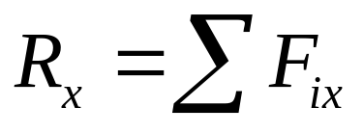
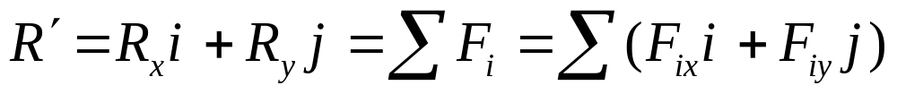
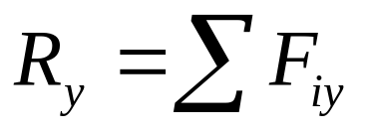
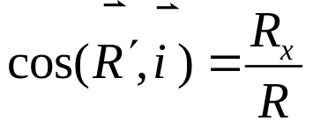
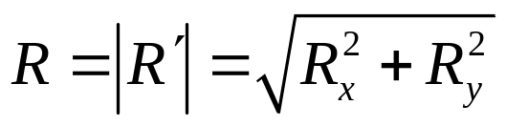
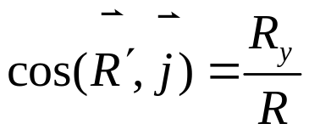
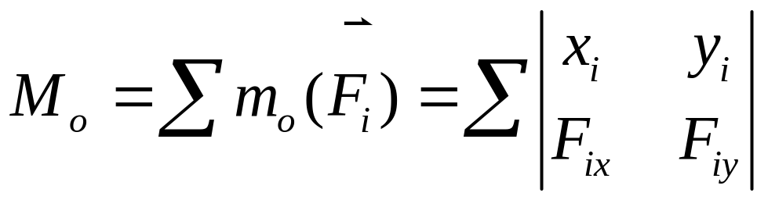
§3.1 平面任意力系向作用面内一点简化
三、主矢和主矩的解析表达式
主矢
大小：
方向：
主矩

Slide 8




§3.1 平面任意力系向作用面内一点简化
四.平面任意力系简化结果讨论
此时力系等效于一个合力偶的作用
此时力系等效于一个合力的作用
此时力系处于平衡状态
此时力系可以进一步简化

Slide 9
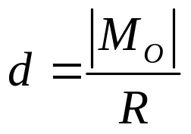


§3.1 平面任意力系向作用面内一点简化
此时力系可以进一步简化为一个合力,合力的作用线不通
过简化中心,简化中心O点到该力的作用线的垂直距离为
平面任意力系简化的最后结果，只能是合力、合力偶、平衡三种情况。

Slide 10
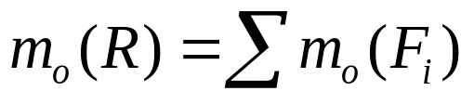
平面任意力系合力矩定理:
知识回顾：
合力矩定理：平面汇交力系的合力对于平面内任一点的矩等于力系中诸力对同一点的矩的代数和，即：
该结论适用于任何存在合力的力系!
平面任意力系合力矩定理:
平面任意力系如果能够合成一个合力
则该合力对作用面内任一点的矩等于
力系中诸力对同一点的矩的代数和.

Slide 11
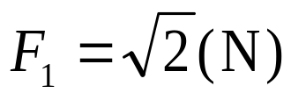
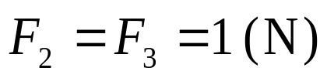
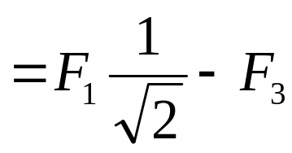
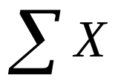

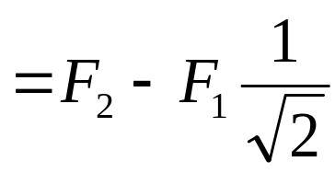
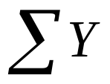

一平面力系如图，已知 , M = 2( N.m ) ， ,
求该力系向D点的简化结果。
解：
A
1 m
1 m
F₁
F₂
1 m
B
D
3m
M
1 m
F₃
C
主矢 R’= 0

Slide 12
A
1 m
1 m
F₁
F₂
1 m
B
D
3m
M
1 m
F₃
C
主矩与简化中心 D 的位置无关
以 B 点为简化中心有：
M_{D} = M_{B} = M - F₃×1 = 1 N m ，
主矩 M_{D} = 1 N m

Slide 13
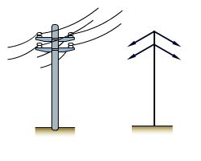
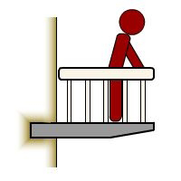
四、平面任意力系向一点简化实例：固定端约束
主动力是一个平面力系时，
约束反力也是一个平面力系。

Slide 14
§3.1 平面任意力系向作用面内一点简化
五.固定端约束及分布载荷的合成结果
Y_{A}
M_{A}
M_{A}
F_{A}
A
A
X_{A}
A
A
A
A
Y_{A}
Y_{A}
Y_{A}
M_{A}
M_{A}
M_{A}
简化图形
X_{A}
X_{A}
X_{A}

Slide 15



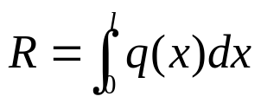
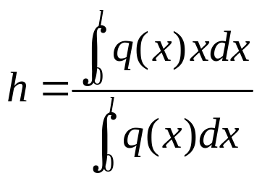




§3.1 平面任意力系向作用面内一点简化
六.作用在杆上任意分布的同向平行力的合成结果
y
x

Slide 16
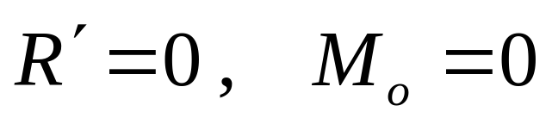
§3.2 平面任意力系的平衡条件和平衡方程
1.平面任意力系平衡的充要条件
主矢
0
对平面内任一点的主矩
表示方法：一般式，二矩式，三矩式
平面平行力系的平衡方程 ： 一般式，二矩式

Slide 17
§3.2 平面任意力系的平衡条件和平衡方程
例 题 3-1
支架的横梁AB与斜杆DC彼此以铰链C连接，并各以铰链A，D连接于铅直墙上。如图所示。已知杆AC=CB；杆DC与水平线成45º角；载荷F=10 kN，作用于B处。设梁和杆的重量忽略不计，求铰链A的约束力和杆DC所受的力。
F
A
B
C
D

Slide 18
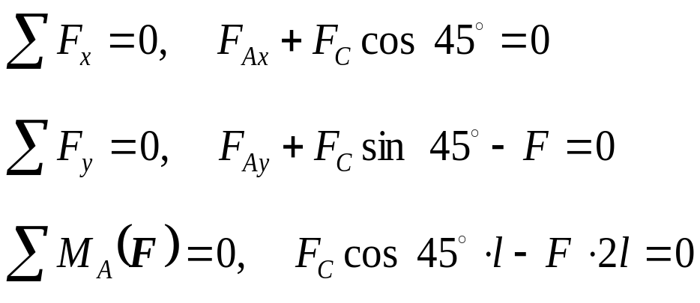

§3.2 平面任意力系的平衡条件和平衡方程
例 题 3-1
解：
F
1. 取AB杆为研究对象，受力分析如图。
A
B
C
2. 列写平衡方程。
D
l
l
F_{Ay}
A
C
B
F_{Ax}
F
F_{C}

Slide 19
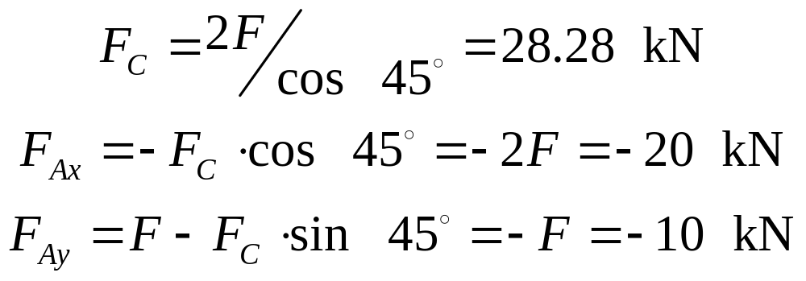
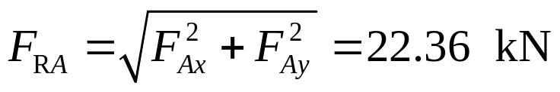
§3.2 平面任意力系的平衡条件和平衡方程
例 题 3-1
3. 求解平衡方程可得
l
l
F_{Ay}
A
C
B
F_{Ax}
F_{C}
F
若将力F_{Ax}和F_{Ay}合成，得

Slide 20

§3.2 平面任意力系的平衡条件和平衡方程
例 题 3-2
外伸梁的尺寸及载荷如图所示，F₁=2 kN，F₂=1.5 kN，M =1.2 kN·m，l₁=1.5 m，l₂=2.5 m，试求铰支座A及支座B的约束力。
F₁
l_{l}
F₂
M
A
B
l₂
l₁

Slide 21










§3.2 平面任意力系的平衡条件和平衡方程
例 题 3-2
1. 取梁为研究对象，受力分析如图。
解：
F₁
2. 列平衡方程。
l_{l}
F₂
M
A
B
l₂
l₁
F₁
F₂
y
M
F_{Ax}
3. 解方程。
A
B
x
F_{Ay}
F_{By}

Slide 22


§3.2 平面任意力系的平衡条件和平衡方程
例 题 3-3
如图所示为一悬臂梁，A为固定端，设梁上受强度为q的均布载荷作用，在自由端B受一集中力F和一力偶M作用，梁的跨度为l，求固定端的约束力。
M
F
q
B
A
l

Slide 23
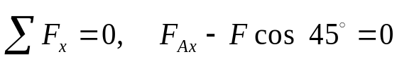
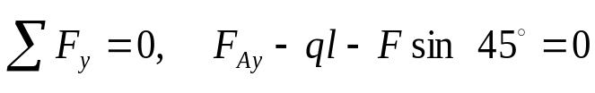
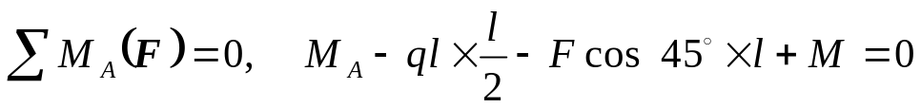



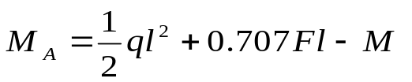
§3.2 平面任意力系的平衡条件和平衡方程
例 题 3-3
解：
1. 取梁为研究对象，受力分析如图
M
F
2. 列平衡方程
q
B
A
l
y
3. 解方程
M
q
F
F_{Ax}
A
B
x
M_{A}
l
F_{Ay}

Slide 24
§3.2 平面任意力系的平衡条件和平衡方程
例 题 3-4
梁AB上受到一个均布载荷和一个力偶作用，已知载荷集度（即梁的每单位长度上所受的力）q = 100 N/m，力偶矩大小M = 500 N·m。长度AB = 3 m，DB = 1 m。求活动铰支D和固定铰支A的约束力。
q
M
A
B
D
2 m
1 m

Slide 25
§3.2 平面任意力系的平衡条件和平衡方程
例 题 3-4
解：
1.取梁AB为研究对象。
q
M
2.受力分析如图。
A
B
D
F_{Ay}
F
M
2 m
1 m
D
B
A
F_{Ax}
C
F_{D}
其中F=q×AB =300 N；作用在AB 的中点C。

Slide 26
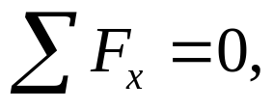
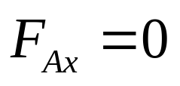

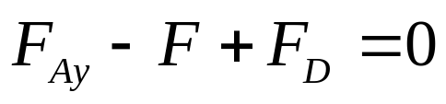
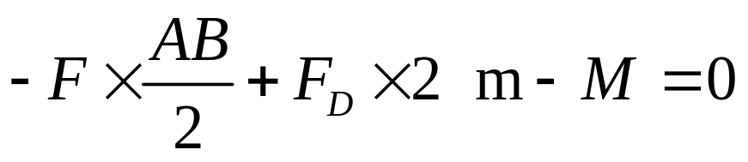
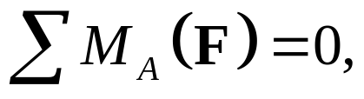
§3.2 平面任意力系的平衡条件和平衡方程
例 题 3-4
3.选如图坐标系，列平衡方程。
y
F_{Ay}
F
M
D
B
A
F_{Ax}
C
x
F_{D}
4.联立求解，可得
F_{D}= 475 N， F_{Ax}= 0 ， F_{Ay}= －175 N

Slide 27
§3.3 物体系的平衡.静定和超静定问题
物体系统：由两个或两个以上物体组成的系统
整体平衡
物体系统平衡
局部平衡

Slide 28
§3.3 物体系的平衡.静定和超静定问题
平面任意力系：
3
平面汇交力系：
2
平面平行力系：
2
平面力偶系：
1
有的时候未知量的数目等于独立平衡方程的数目；
但有的时候，为了使结构更加稳固，需要增加多余的约束使得未知量数目多于独立平衡方程数。

Slide 29
§3.3 物体系的平衡.静定和超静定问题
定义
静定问题:对于一个平衡体来说,如果能列出的独立的平衡方
平衡方程的数目等于未知量的数目时,则全部未知
量可以通过平衡方程来求得,这样的问题称为静定
问题.
理论力学研究范畴
静不定问题:对于一个平衡体来说,如果所包含的未知量的数
目多于独立的平衡方程的数目,这样仅依靠静力学
平衡方程无法求解出全部未知量，这类问题称为
静不定问题或超静定问题。
需考虑变形条件求解

Slide 30


§3.3 物体系的平衡.静定和超静定问题
例 题 3-5
如图所示组合梁由AC和CD在C处铰接而成。梁的A端插入墙内，B处铰接一二力杆。已知：F=20 kN，均布载荷q=10 kN/m，M=20 kN•m，l=1 m。试求插入端A及B处的约束力。
M
q
F
A
C
B
D
l
l
l
l

Slide 31




§3.3 物体系的平衡.静定和超静定问题
例 题 3-5
解：
1. 以整体为研究对象， 受力分析如图所示。
F_{Ay}
M_{A}
M
q
F
列平衡方程
F_{Ax}
A
B
D
C
F_{B}
l
l
l
l

Slide 32


§3.3 物体系的平衡.静定和超静定问题
例 题 3-5
2. 再以梁CD为研究对象，受力分析如图所示
M
q
F
D
列平衡方程
A
C
B
l
l
l
l
F_{Cy}
联立求解方程可得
q
F
B
F_{Cx}
C
D
F_{B}

Slide 33

§3.3 物体系的平衡.静定和超静定问题
例 题 3-6
D
如图所示，已知重力G，DC=CE=AC=CB=2l；定滑轮半径为R，动滑轮半径为r，且R=2r=l, θ=45° 。试求：A，E支座的约束力及BD杆所受的力。
A
K
C
B
Ⅰ
E
Ⅱ
G

Slide 34
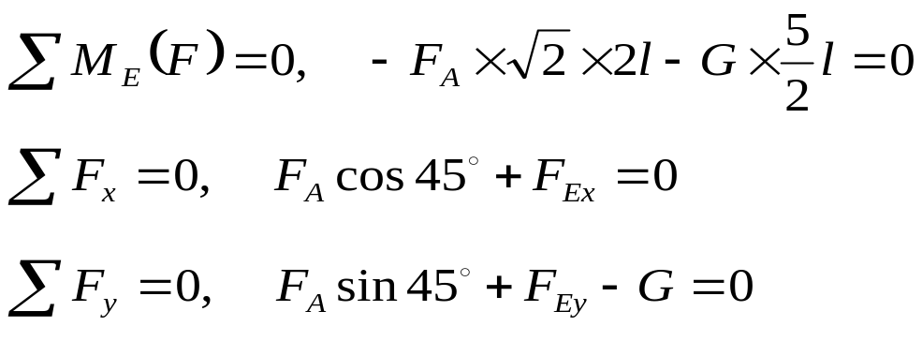
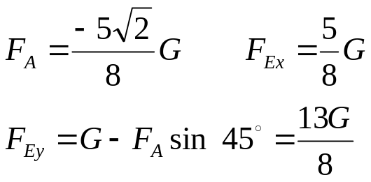
§3.3 物体系的平衡.静定和超静定问题
例 题 3-6
解：
1. 选取整体研究对象，受力分析如图所示。
D
列平衡方程
F_{A}
K
A
C
B
Ⅰ
F_{Ey}
E
F_{Ex}
Ⅱ
解平衡方程
G

Slide 35
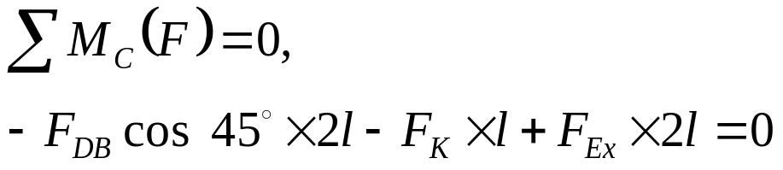

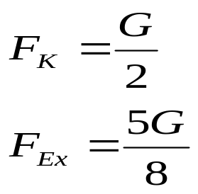



§3.3 物体系的平衡.静定和超静定问题
例 题 3-6
D
2. 选取DEC研究对象，受力分析如图所示。
A
K
C
B
Ⅰ
列平衡方程
E
D
Ⅱ
又
K
F_{K}
G
C
解平衡方程
F_{Ey}
F_{Ex}
E

Slide 36

§3.3 物体系的平衡.静定和超静定问题
例 题 3-7
0.6 m
重为G = 980 N的重物悬挂在滑轮支架系统上，如图所示。设滑轮的中心B与支架ABC相连接，AB为直杆，BC为曲杆，B为销钉。若不计滑轮与支架的自重，求销钉B作用在与它相连接的每一构件上的约束力。
C
0.8 m
H
A
B
F
I
E
D
G

Slide 37









§3.3 物体系的平衡.静定和超静定问题
例 题 3-7
0.6m
解：
1. 取滑轮B为研究对象，受力分析如图。
C
0.8m
列平衡方程
H
A
B
F
I
E
D
F_{By}
H
解得
B
F
F_{Bx}
G

Slide 38











§3.3 物体系的平衡.静定和超静定问题
例 题 3-7
0.6m
2. 再取销钉B为研究对象，受力分析如图所示。
C
0.8m
列平衡方程
H
A
B
F
I
E
D
解得
G
B

Slide 39
第三章作业：
3-9，3-11，3-14(c)(e)，
3-21

